Slide 1
AQFP (Adiabatic Quantum Flux Parametron)
孙晨寅
2022.11.3

Slide 2
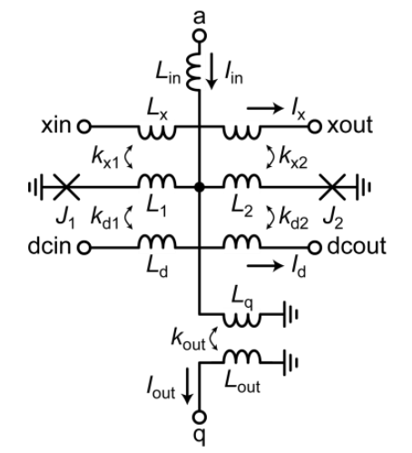
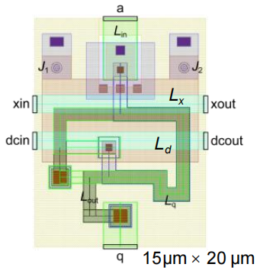
背景与原理
目录
01
02
逻辑与仿真
03
工艺与进展
04
总结与展望

Slide 3


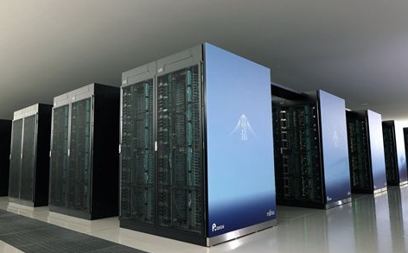
01背景与原理-超级计算机
Rank | System | Cores | Rmax (PFlop/s) | Rpeak (PFlop/s) | Power (kW)
1 | Frontier(US) | 8,730,112 | 1,102.00 | 1,685.65 | 21,100
2 | Fugaku(Japan) | 7,630,848 | 442.01 | 537.21 | 29,899
3 | LUMI(Finland) | 1,110,144 | 151.90 | 214.35 | 2,942
4 | Summit(US) | 2,414,592 | 148.60 | 200.79 | 10,096
5 | Sierra(US) | 1,572,480 | 94.64 | 125.71 | 7,438
6 | Sunway TaihuLight(China) | 10,649,600 | 93.01 | 125.44 | 15,371
7 | Perlmutter(US) | 761,856 | 70.87 | 93.75 | 2,589
8 | Selene(US) | 555,520 | 63.46 | 79.22 | 2,646
高功耗问题是未来急需解决的问题！

Slide 4
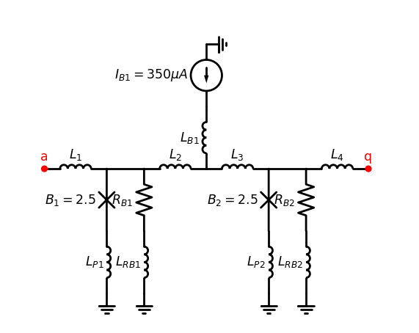
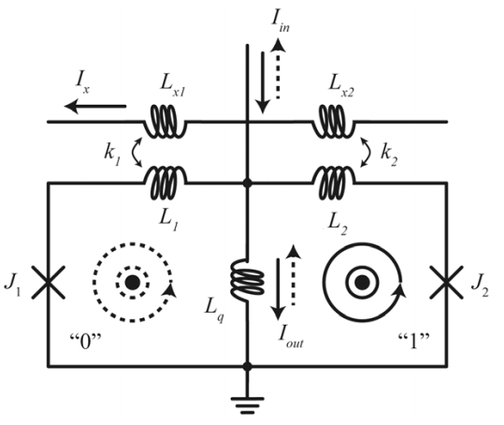
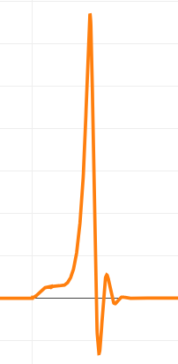
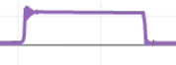
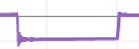
01背景与原理-超导电子学
RSFQ/ERSFQ
AQFP
1
0
1-2ps
偏置方式：
DC/AC
偏置方式：
AC
运行速度：
~50-100GHz
运行速度：
~5-10GHz
单比特能量：
~100kT
单比特能量：
~5kT
比特表示(1/0)：
SFQ脉冲(有无)
比特表示(1/0)：
输出电流方向(正负)

Slide 5
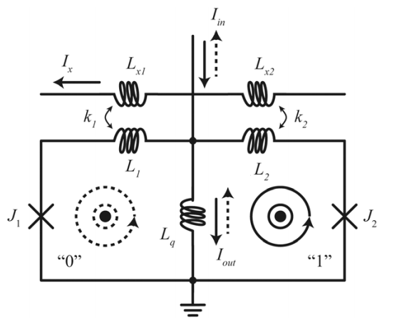
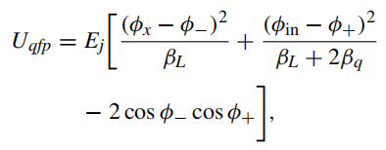
01背景与原理-QFP原理
1.输入电流:
根据电流的方向表示输入比特，电流朝下为1，朝上为0；
2.激励电流:
当激励电流为0时，输出电流几乎为0；
当激励电流有一定幅度时，输出电流方
向与输入电流方向一致；
数字开关
3.输出电流:
根据电流的方向表示输入比特，电流朝下为1，朝上为0；
4.DC-SQUID:
当输出电流为正时，右边存入一个磁通；
当输出电流为负时，左边存入一个磁通；
当输出电流为0时，两边都无磁通；

Slide 6
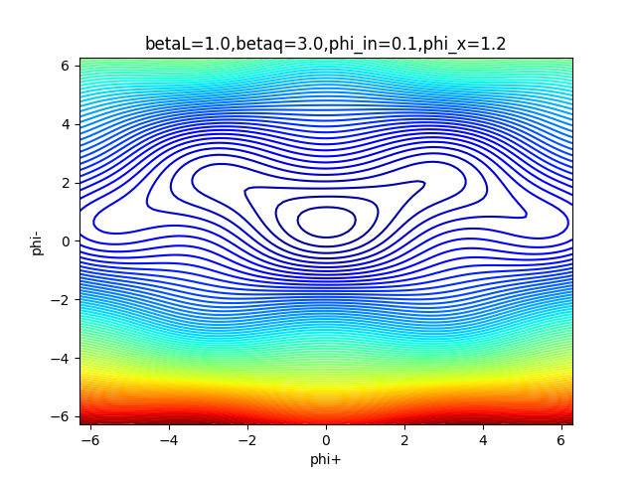
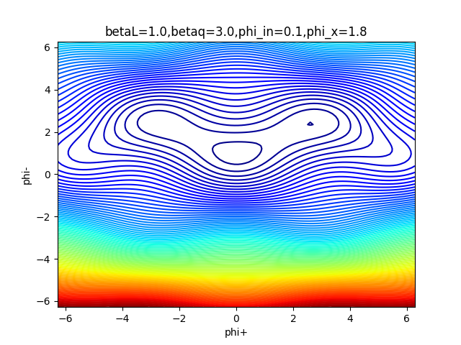
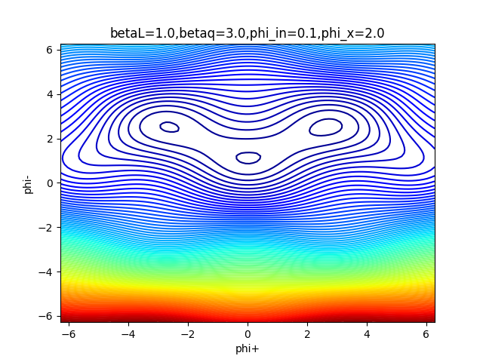

01背景与原理-QFP到AQFP
非绝热模式(输入比特1)
βL，βq与L，Lq有关，决定了QFP的工作模式；
Φin的正负由输入电流的正负决定；
Φx由Ix决定；

Slide 7
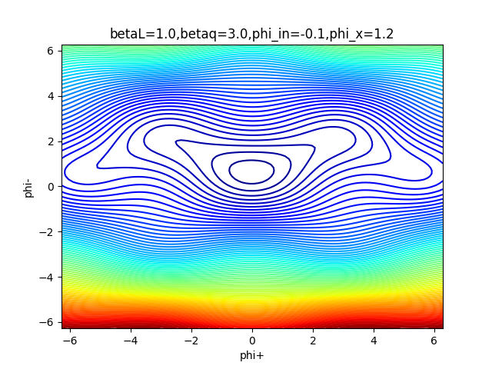
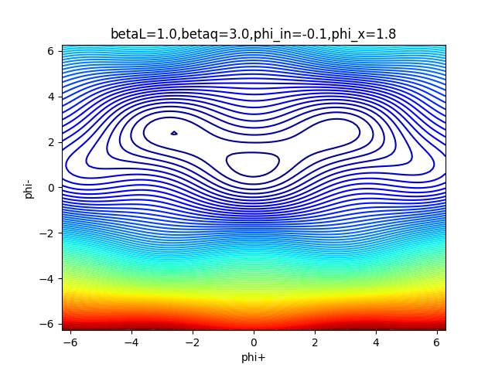
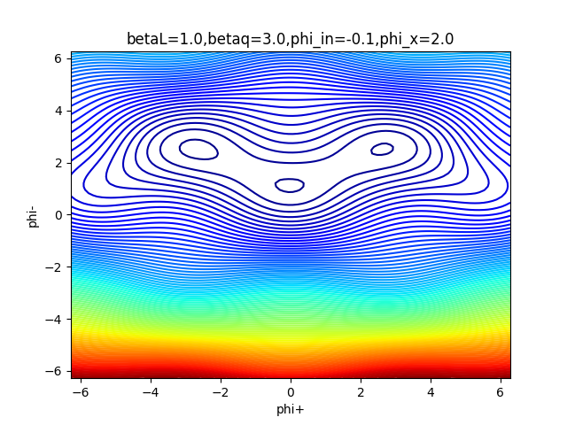
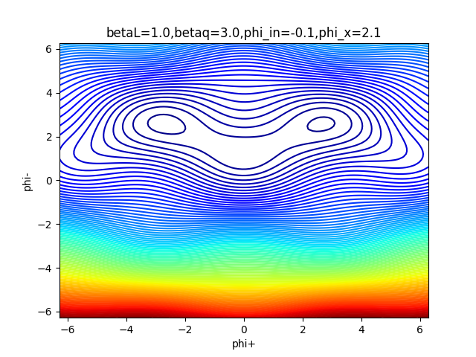
01背景与原理-QFP到AQFP
非绝热模式(输入比特0)
βL，βq与L，Lq有关，决定了QFP的工作模式；
Φin的正负由输入电流的正负决定；
Φx由Ix决定；

Slide 8
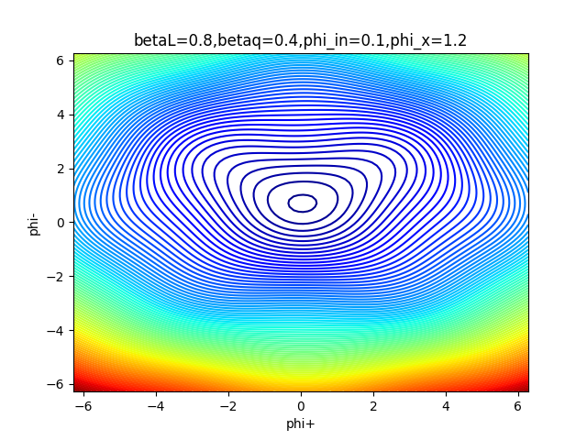
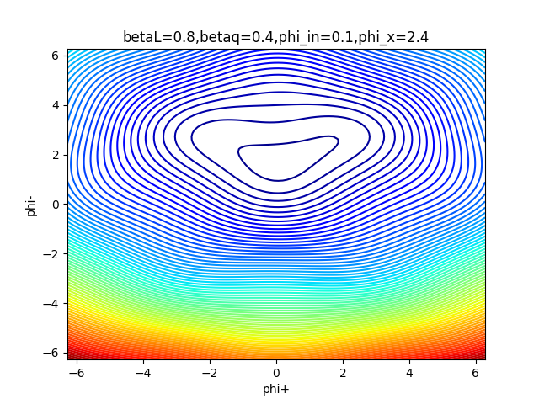
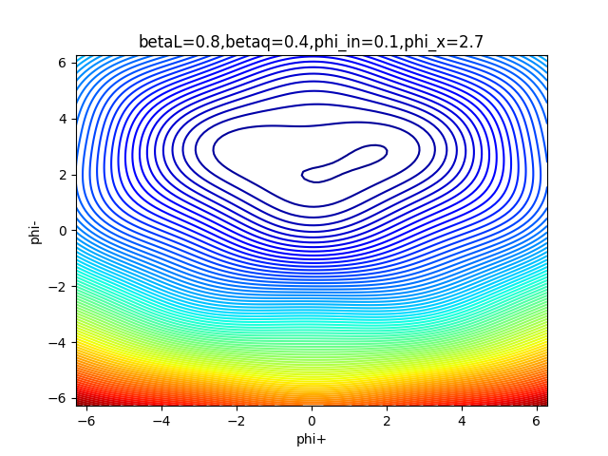
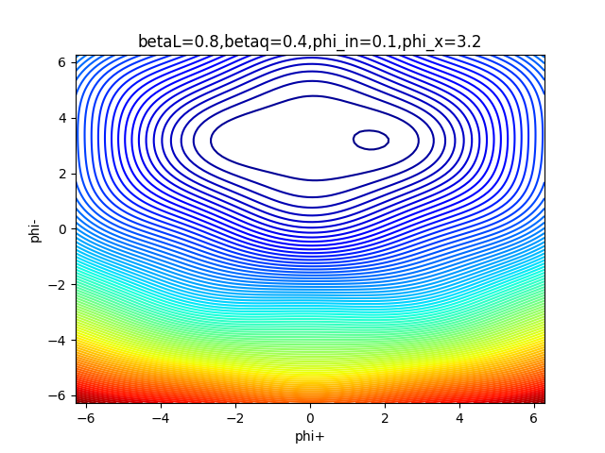
01背景与原理-QFP到AQFP
绝热模式(输入比特1)
βL，βq与L，Lq有关，决定了QFP的工作模式；
Φin的正负由输入电流的正负决定；
Φx由Ix决定；

Slide 9
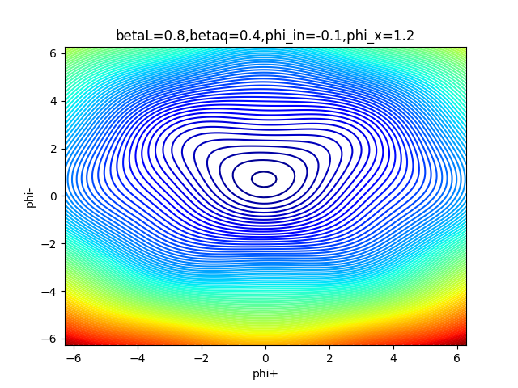
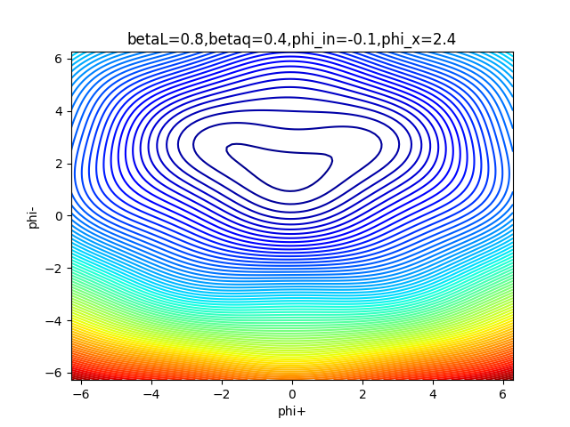
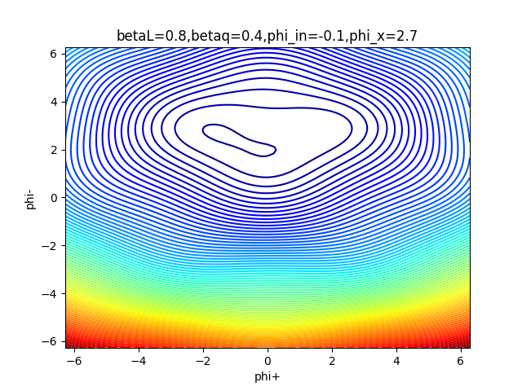
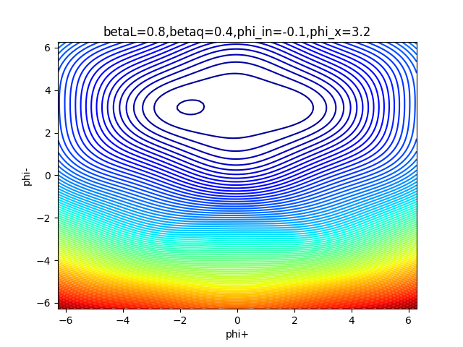
01背景与原理-QFP到AQFP
绝热模式(输入比特0)
βL，βq与L，Lq有关，决定了QFP的工作模式；
Φin的正负由输入电流的正负决定；
Φx由Ix决定；

Slide 10
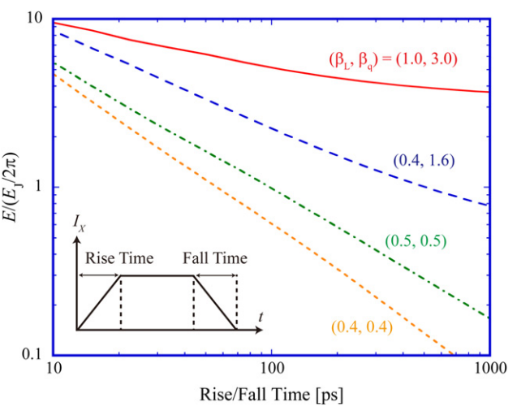
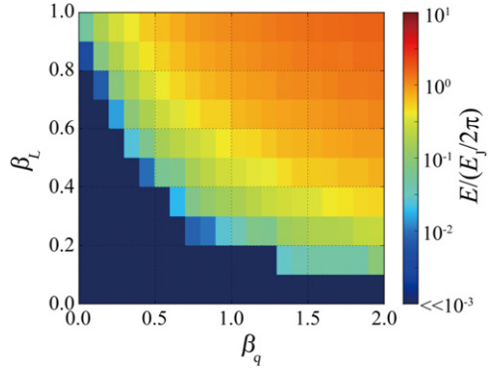
01背景与原理-QFP到AQFP
非绝热模式
绝热模式
能量耗散图
(βL，βq与L，Lq有关，决定了QFP的工作模式)
转换能耗与激励速度的关系
速度越慢功耗越低
SFQ转换功耗

Slide 11
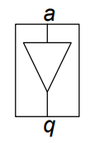
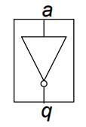
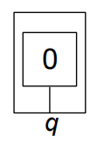
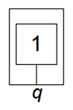
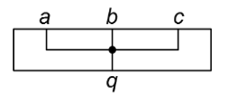
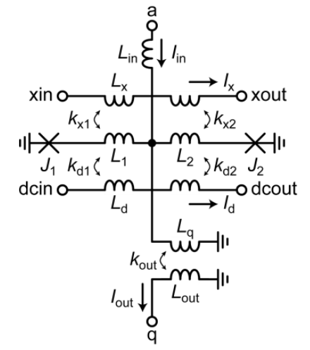
02逻辑与仿真-数字逻辑
AQFP的数字逻辑可以由五个子单元构成
Buffer
Not
Const0
Const1
1-to-3 Branch
因为由输入电流的方向确定01逻辑，故此Branch的逻辑不是线与，而是ab+bc+ac
a | b | c | q
0 | 0 | 0 | 0
0 | 0 | 1 | 0
0 | 1 | 0 | 0
0 | 1 | 1 | 1
1 | 0 | 0 | 0
1 | 0 | 1 | 1
1 | 1 | 0 | 1
1 | 1 | 1 | 1
通过改变耦合的方向(kout的正负)构成Buffer和Not
用输入电流的方向确定

Slide 12
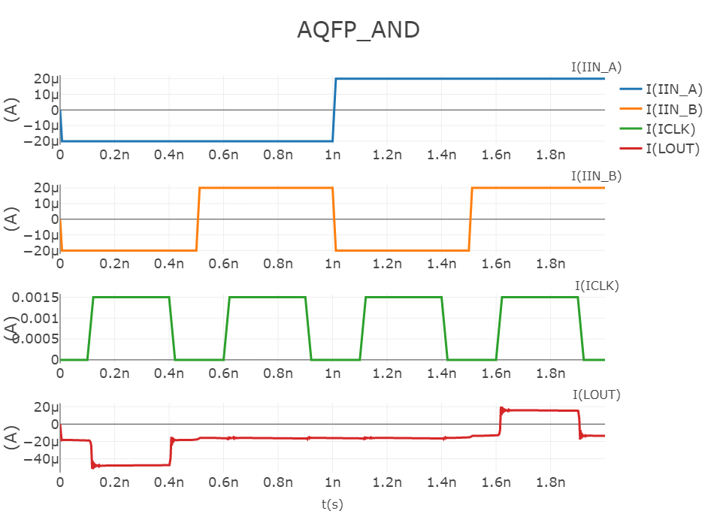
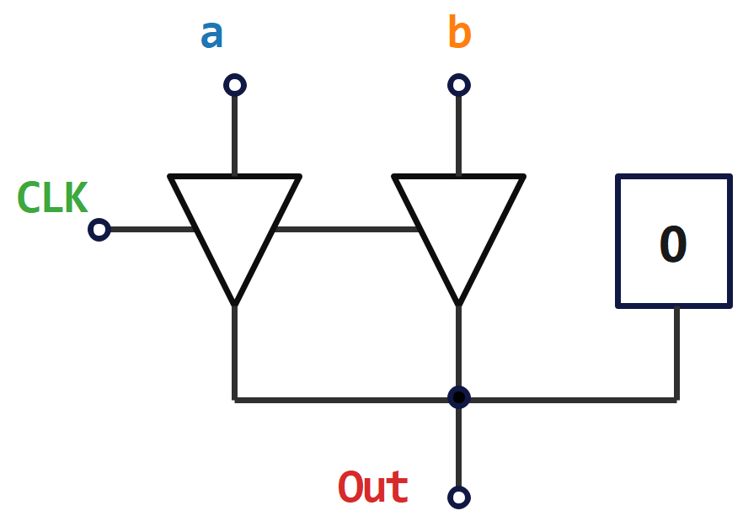
02逻辑与仿真-例子1:与门
0
0
1
1
0
1
0
1
ab+b0+a0=ab
0
0
0
1
无激发信号时也有输出电流
信号幅度不同

Slide 13
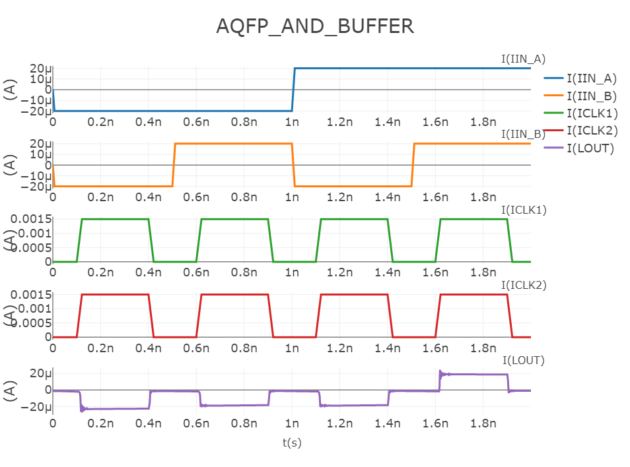
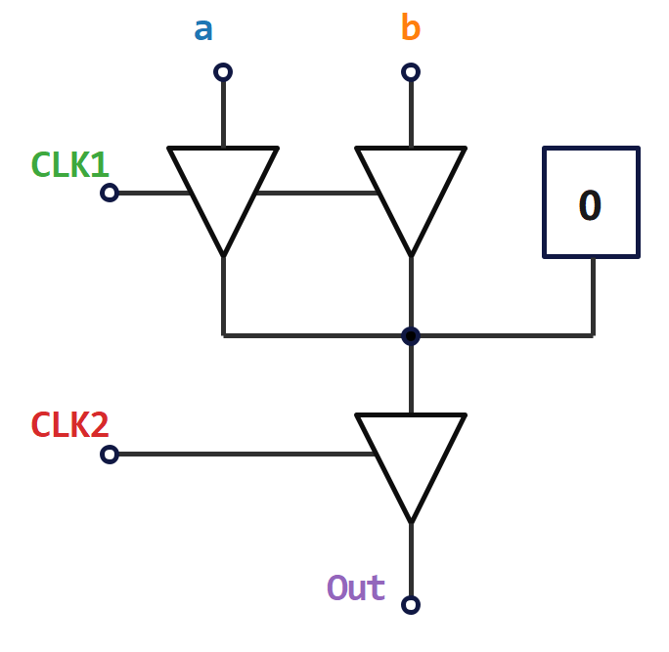
02逻辑与仿真-例子1:与门
0
0
1
1
0
1
0
1
在输出端再加入一个Buffer，引入二级流水线
0
0
0
1

Slide 14
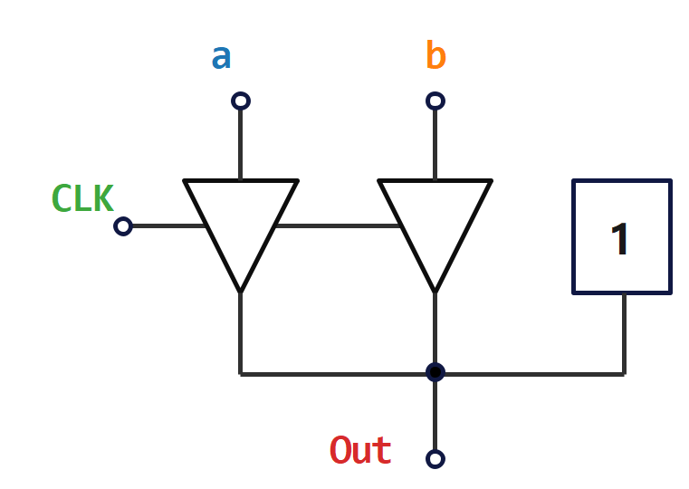
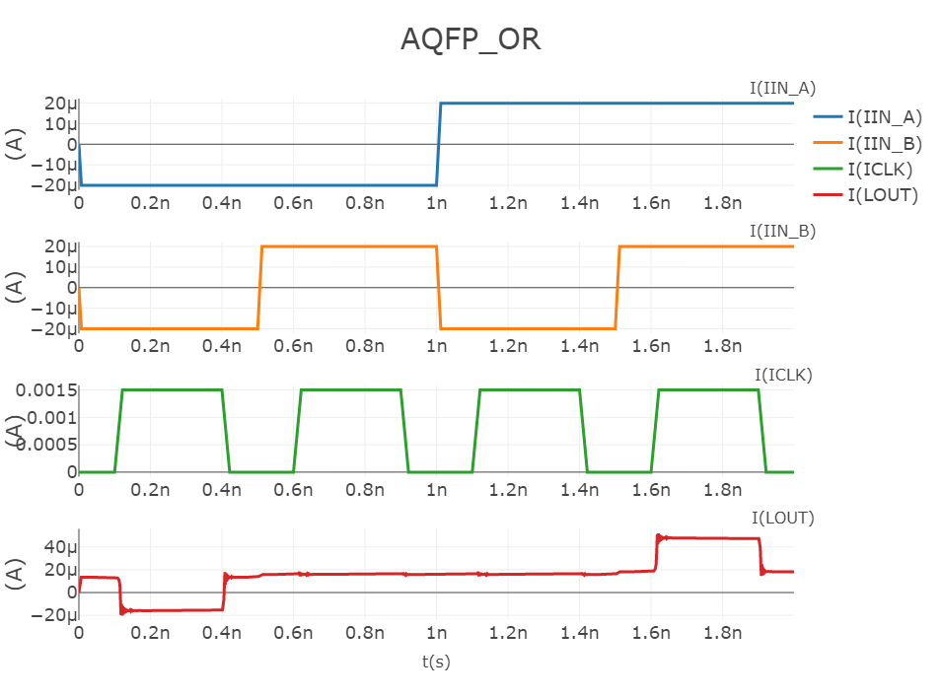
02逻辑与仿真-例子2:或门
0
0
1
1
0
1
0
1
0
1
1
1
ab+b1+a1=a+b
信号幅度不同
无激发信号时也有输出电流

Slide 15
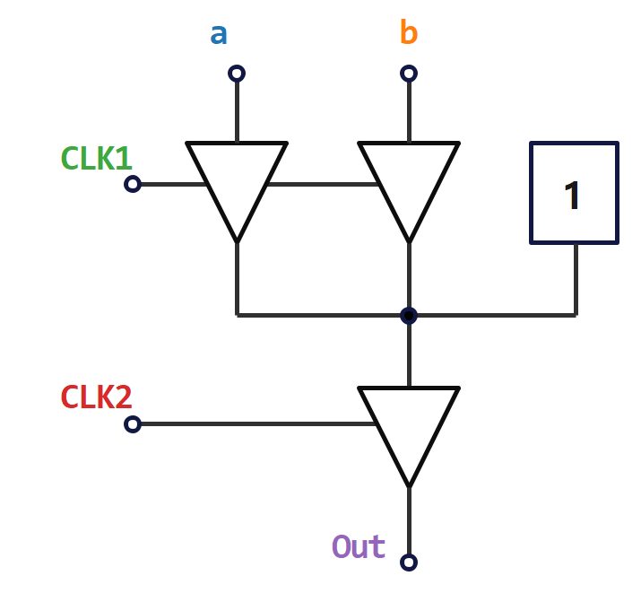

02逻辑与仿真-例子2:或门
0
0
1
1
0
1
0
1
在输出端再加入一个Buffer，引入二级流水线
0
1
1
1

Slide 16
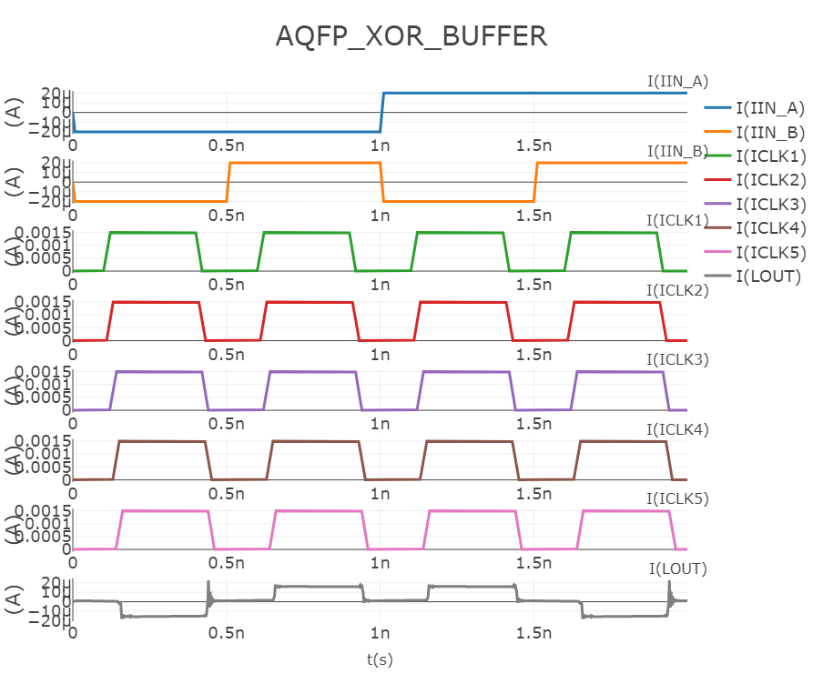
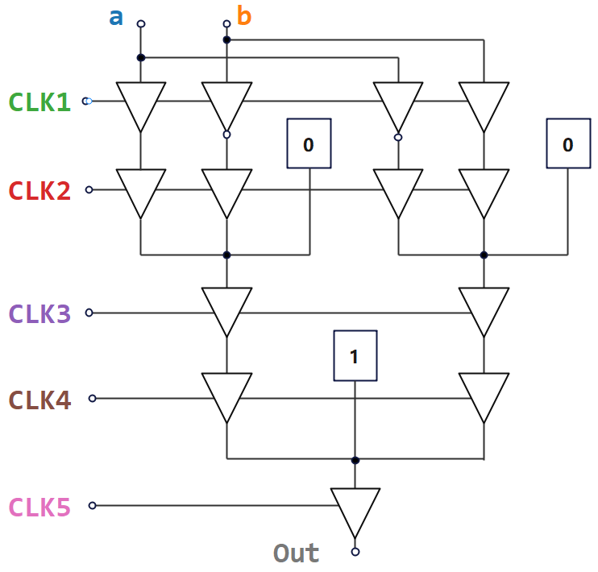
02逻辑与仿真-例子3:异或门
0
0
1
1
0
1
0
1
a
‾b
‾a
b
a‾b
‾a b
a‾b + a b
0
1
1
0
各个时钟具有延时，延时大于5ps，一般实验中会分成4phase时钟

Slide 17
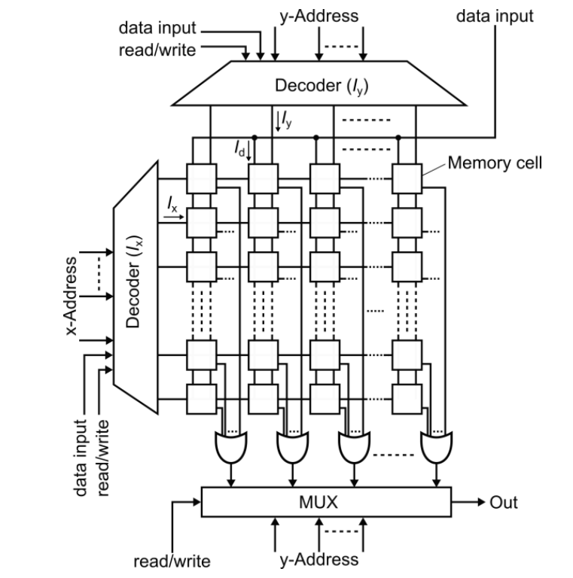
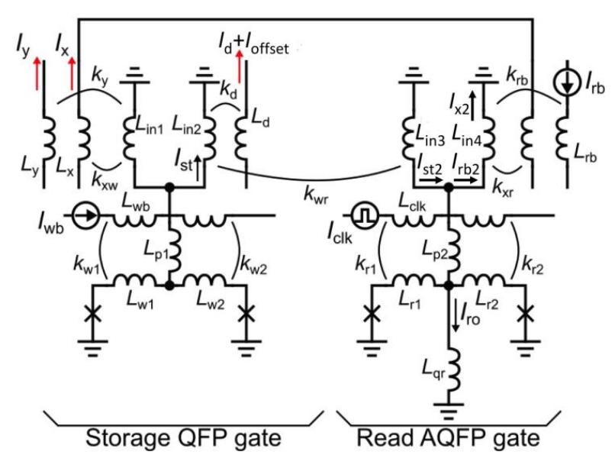
02逻辑与仿真-例子4:RAM单元
AQFP RAM Cell
AQFP RAM

Slide 18
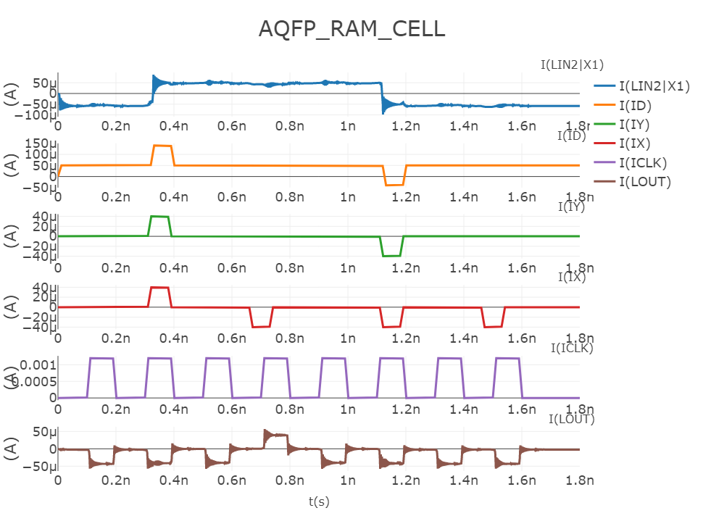
02逻辑与仿真-例子4:RAM单元
0
1
0
1
0
写1
读1
写0
读0

Slide 19
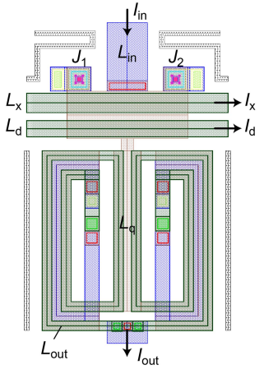
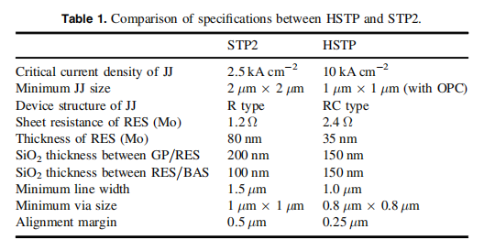
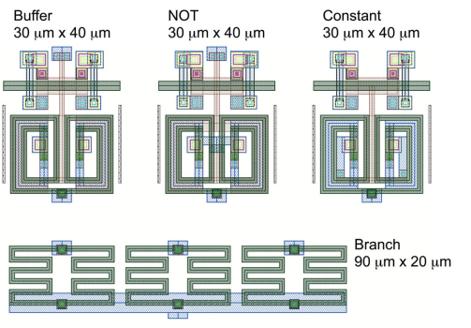
03工艺与进展
工艺：STP2(Standard Process,日本)
单位：National Institute of
Advanced Industrial Science and
Technology (AIST)
工艺：HSTP(High-Speed Standard Process,日本）
单位：AIST

Slide 20
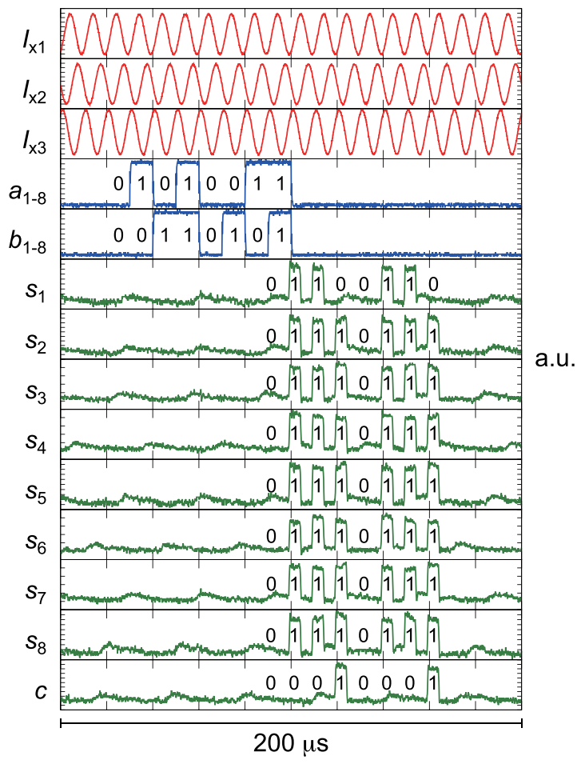
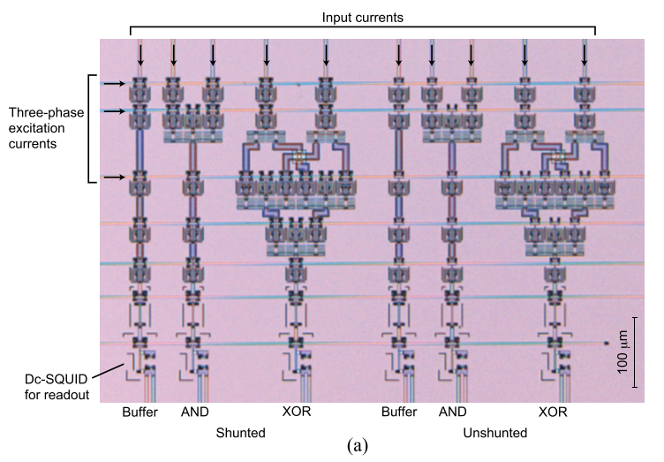


03工艺与进展-STP2
Buffer AND XOR
8bits Carry Look-ahead Adder
1152JJ，5GHz，单周期12aj，6phase时钟
1bit Full Adder

Slide 21


03工艺与进展-HSTP
4bits AQFP Microprocessor
（分别在100kHz与2.5GHz下测试)

Slide 22


03工艺与进展-SFQ5ee
工艺：SFQ5ee(美国)
单位：MIT Lincoln Lab

Slide 23




04总结与展望-QFP-RSFQ
DCSQUID探测
SFQDC探测

Slide 24
04总结与展望
1.AQFP器件能实现一定规模的低功耗数字集成处理功能，但对于大规模器件的实现上还存在着一些挑战，例如路径平衡问题，时钟数设计问题，布局问题，存储问题。
2.AQFP设计流程可借用传统的半导体设计流程。
3.AQFP与RSFQ的结合有望对超导Qubit的控制提供新的思路。

Slide 25
引用
[1]Takeuchi, Naoki, Ozawa, Dan, Yamanashi, Yuki, and Yoshikawa, Nobuyuki. An adiabatic quantum flux parametron as an ultra-low-power logic device. United Kingdom: N. p., 2013. Web. doi:10.1088/0953-2048/26/3/035010.
[2]He, Yuxing et al. “A compact AQFP logic cell design using an 8-metal layer superconductor process.” Superconductor Science and Technology 33 (2020): n. pag.
[3]Takeuchi, Naoki et al. “Adiabatic quantum-flux-parametron cell library adopting minimalist design.” Journal of Applied Physics 117 (2015): 173912.
[4]Takeuchi, Naoki et al. “Adiabatic quantum-flux-parametron cell library designed using a 10 kA cm−2 niobium fabrication process.” Superconductor Science and Technology 30 (2017): n. pag.
[5]Ayala, Christopher Lawrence et al. “MANA: A Monolithic Adiabatic iNtegration Architecture Microprocessor Using 1.4-zJ/op Unshunted Superconductor Josephson Junction Devices.” IEEE Journal of Solid-State Circuits 56 (2021): 1152-1165.
[6]Yamazaki, Yuichi et al. “A Compact Interface Between Adiabatic Quantum-Flux-Parametron and Rapid Single-Flux-Quantum Circuits.” IEEE Transactions on Applied Superconductivity 31 (2021): 1-5.
[7]Takayama, Hiroshi et al. “A random-access-memory cell based on quantum flux parametron with three control lines.” Journal of Physics: Conference Series 1054 (2018): n. pag.

Slide 26


后续问题1
AQFP脉冲时域上到底能多窄？
10ps脉冲，幅度下降
20ps脉冲

